Slide 1
автономное учреждение «Дошкольное образовательное учреждение детский сад общеразвивающего вида с приоритетным осуществлением физического развития детей №18 «Северяночка» муниципального образования Ханты-Мансийского автономного округа-Югры городской округ город Радужный
Конспект
непосредственно образовательной деятельности
по образовательной области «Познавательное развитие»
тема «Люблю березу русскую»
группа общеразвивающей направленности от 4-х до 5-ти лет
Максимова Ляйсан Талгатовна, воспитатель.
г. Радужный
2014

Slide 2
Цель: расширять представление детей о березе.
Задачи:
Образовательные:
-закрепить знания детей об особенностях внешнего вида березы;
-познакомить с берестой, как природным материалом, используемым
для изготовления предметов разного назначения;
- активизировать словарный запас детей.
Развивающие:
-развивать умение связно, последовательно рассказывать о березе;
бережное отношение к природе, экологической воспитанности,
эстетические чувства;
-приобщать детей к познанию окружающего мира через игровую и
двигательную деятельность.
Воспитательные:
-воспитывать эмоциональную отзывчивость на красоту окружающей
природы; интерес и способность работать в коллективе; желание
принимать участие в игровой деятельности.

Slide 3
Интеграция образовательных областей
Образовательная область
«Речевое развитие»
Развивать речь, активизировать словарный запас детей
Образовательная область
«Речевое развитие»
Показать через произведения русских поэтов красоту березы.
Образовательная область «Художественно- эстетическое развитие»
развивать музыкальный слух, совершенствовать умение двигаться в темпе музыки.

Slide 4
Словарная работа: береста, белоствольная.
Методическое обеспечение:
наглядно- иллюстративный материал с изображением деревьев;
наглядно-иллюстративный материал с изображением поделок из бересты;
поделки из бересты;
художественное слово: стихотворения русских поэтов, загадки;
аудиозаписи «Паровозик», «Деревья»;
бабочка;
карточки с изображением листьев;
мультимедийное оборудование.

Slide 5
Методы и приемы
Игровой
наглядный
Словесный
Практический
сюрпризный момент, загадка, физкультминутка «Деревья»
Наглядно- иллюстративный материал с изображением деревьев, изделий из бересты Презентация «Изделия из бересты», фрагментарное использование электронно-образовательных ресурсов.
рассказы воспитателя, повторение, уточнение, напоминание, беседа.
дидактическая игра «Каждому дереву свой листочек»
Беседа, повторение

Slide 6
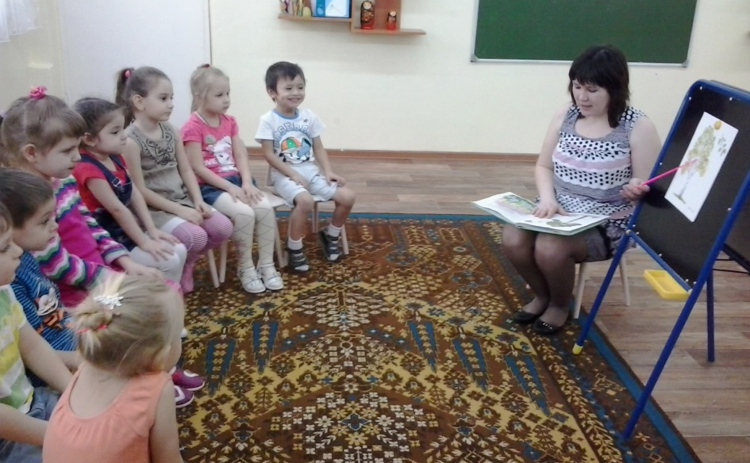
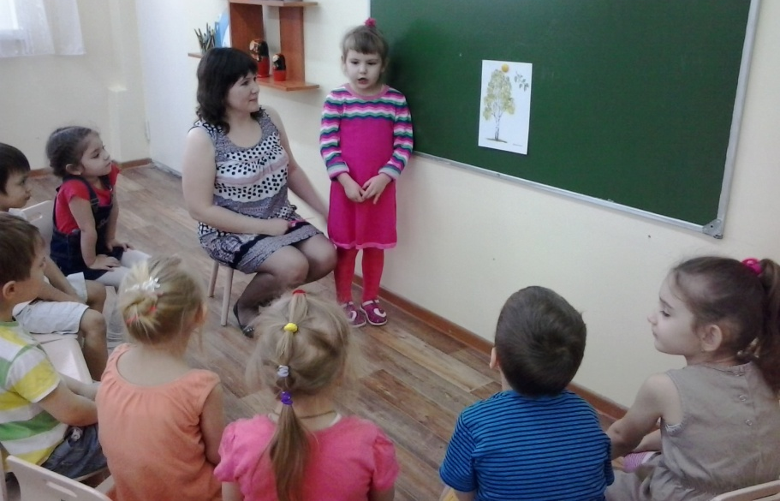
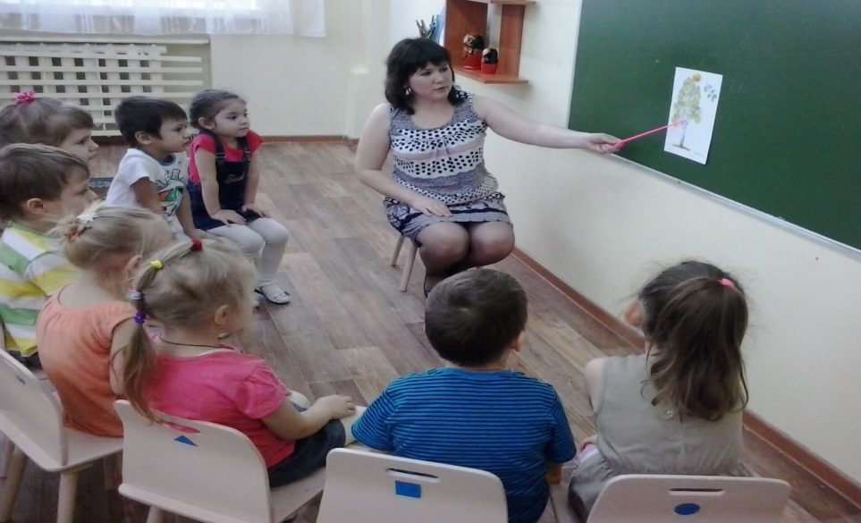
Предварительная работа
Беседы о березе, чтение стихов о березе
Заучивание стихов
Наблюдение, рассматривание наглядно- иллюстративного материала

Slide 7
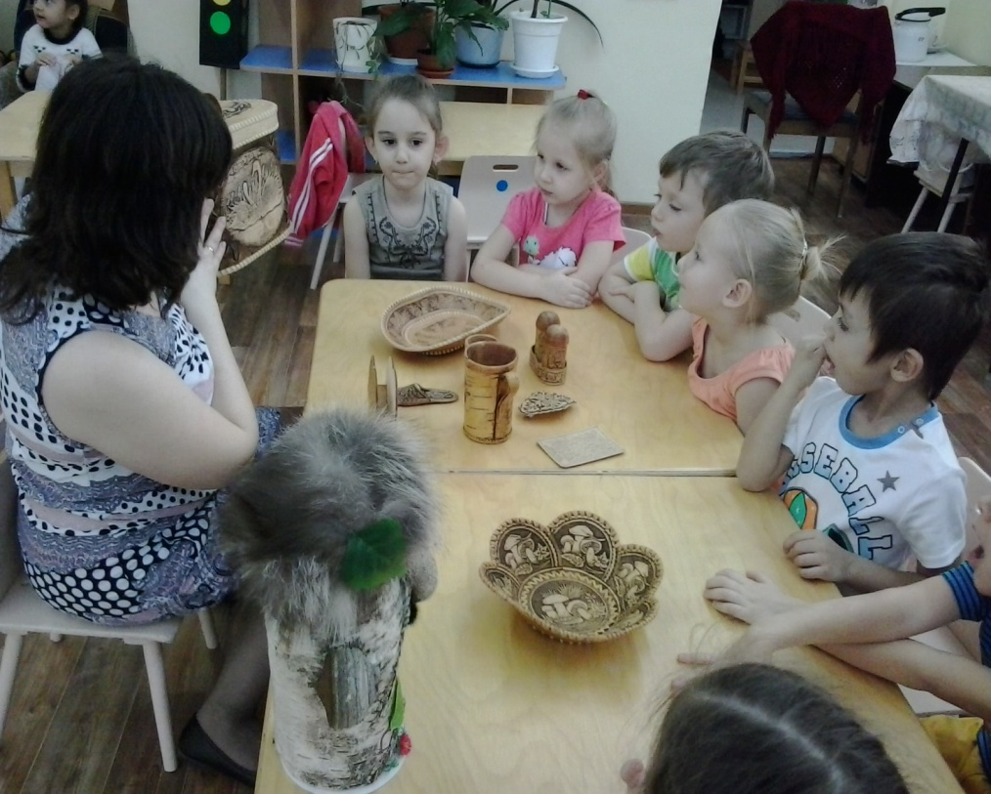
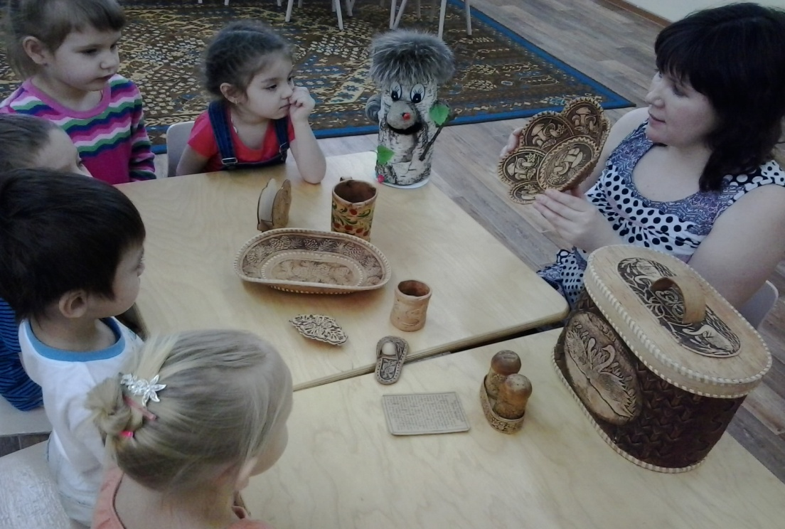
Рассматривание изделий из бересты

Slide 8
Структура непосредственно образовательной деятельности
Вводная часть
Заключительная часть
Основная часть

Slide 9
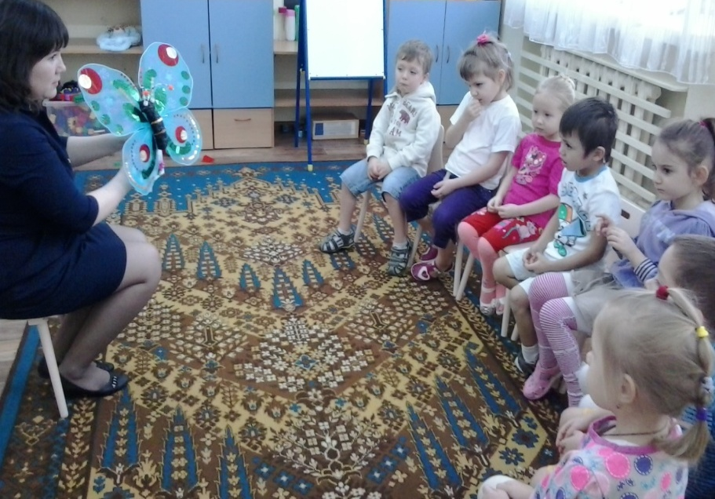
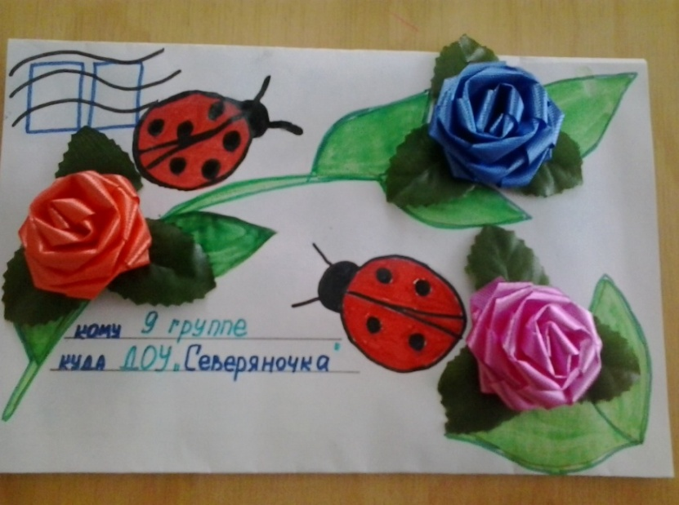
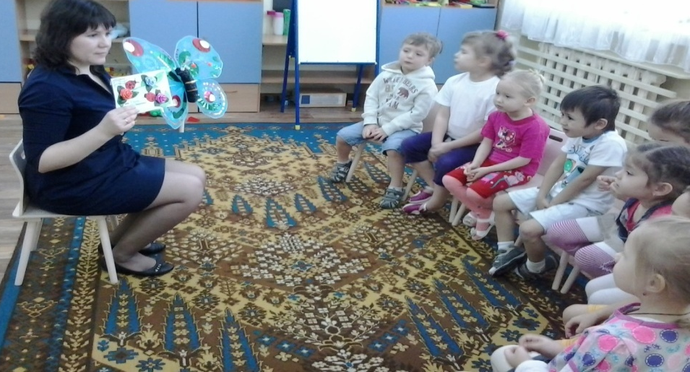
I.Вводная часть
Сюрпризный момент.
Воспитатель вносит игрушку бабочку.
Воспитатель: Ребята, посмотрите, кто это прилетел к нам в гости?
Дети: Бабочка.
Воспитатель: Бабочка прилетела к нам и принесла нам письмо. Интересно от кого оно? Мы узнаем от кого письмо, если отгадаем загадку:
«Стоит красавица на поляне:
В белом сарафане,
В зеленом полушалке.
Летом цветет, зимой греет
Настанет весна - потечет слеза »
Дети: Береза!
Воспитатель: Правильно, ребята! А где живет наша береза?
Дети: Береза живет в лесу.

Slide 10
Основная часть
Рассматривание наглядно-иллюстративного материала «Деревья»
Рассматривание природоохранных знаков
Дидактическая игра «Каждому дереву свой листочек»
Описание березы по схеме
Физкультминутка «Деревья» под музыкальное сопровождение
Рассматривание изделий из бересты
Презентация «Изделия из бересты»

Slide 11
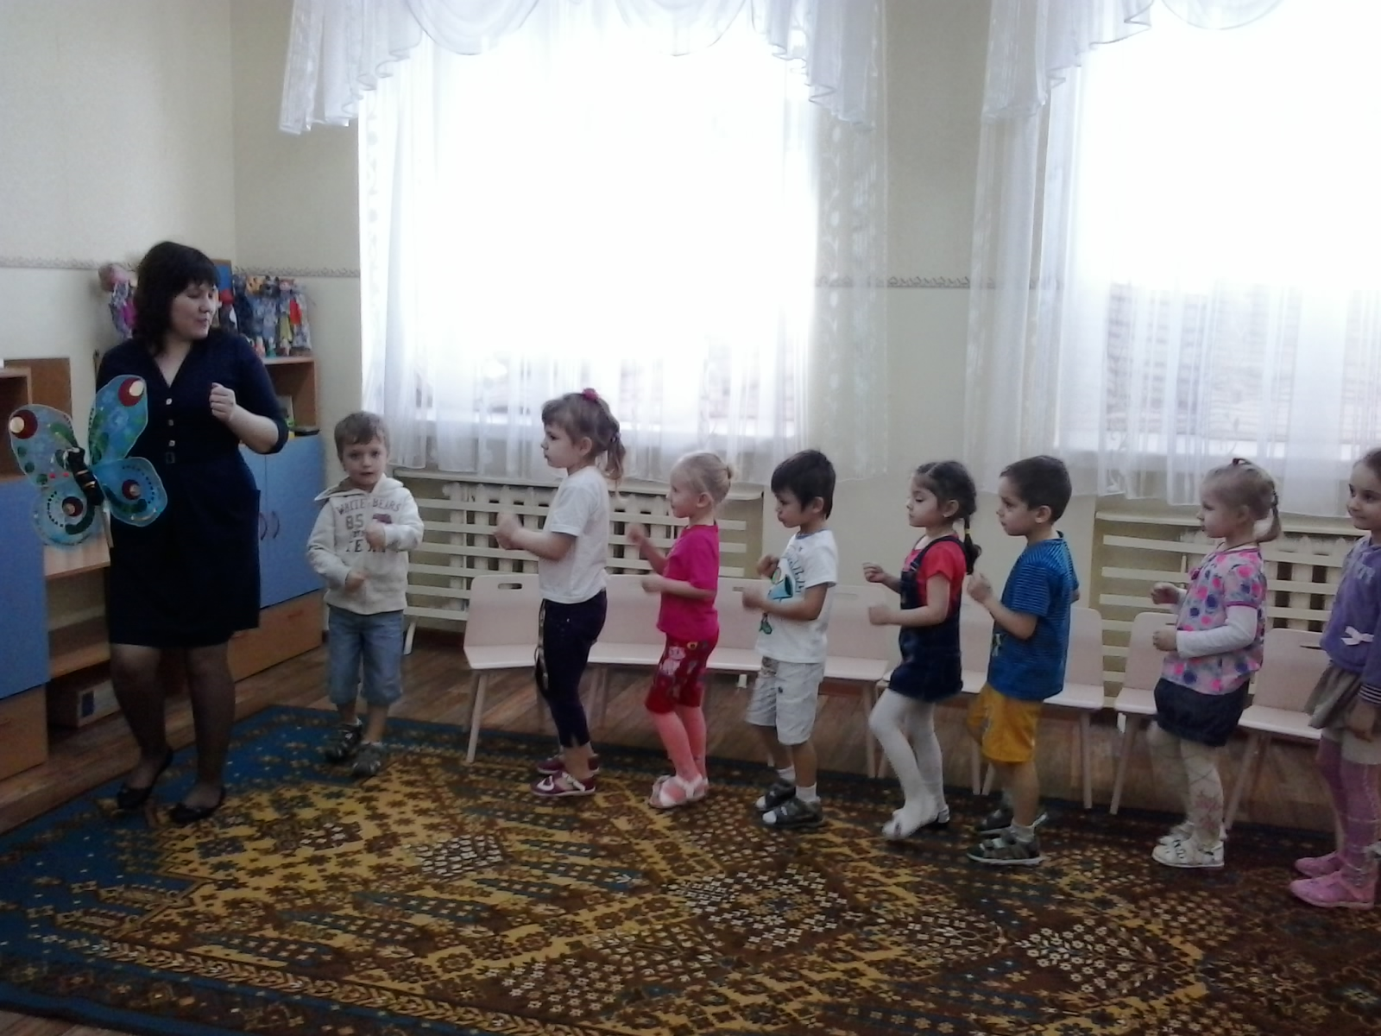
II.Основная часть
Воспитатель: Дети, бабочка приглашает вас отправиться в лес. А на чем бы вы хотели отправиться ?
Дети: Мы хотим путешествовать на машине, на самолете.
Воспитатель: А я вам предлагаю поехать в лес на поезде. Вы согласны?
Дети: Да!
Воспитатель: Все сели на свои места, поезд отправляется! (музыкальное сопровождение: песня «Паровозик»).

Slide 12
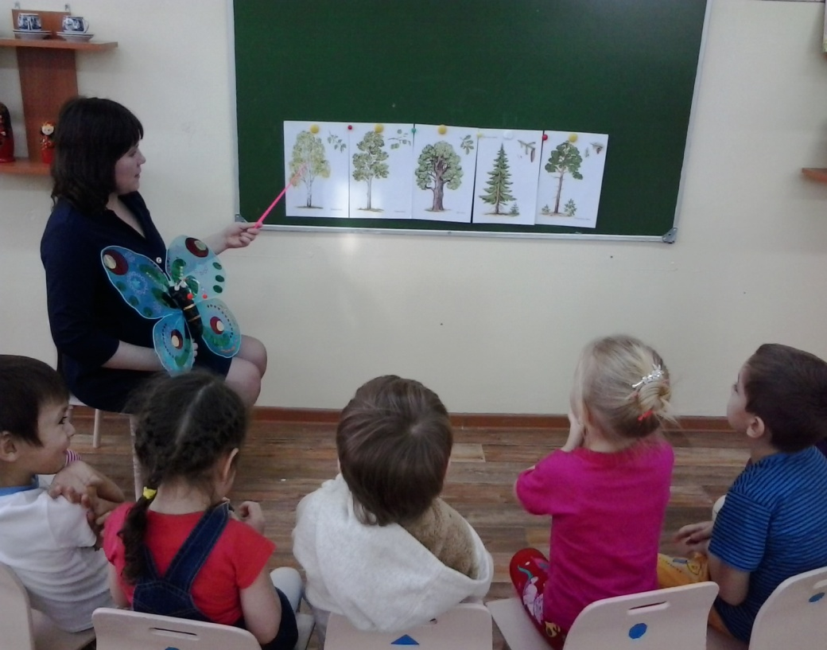
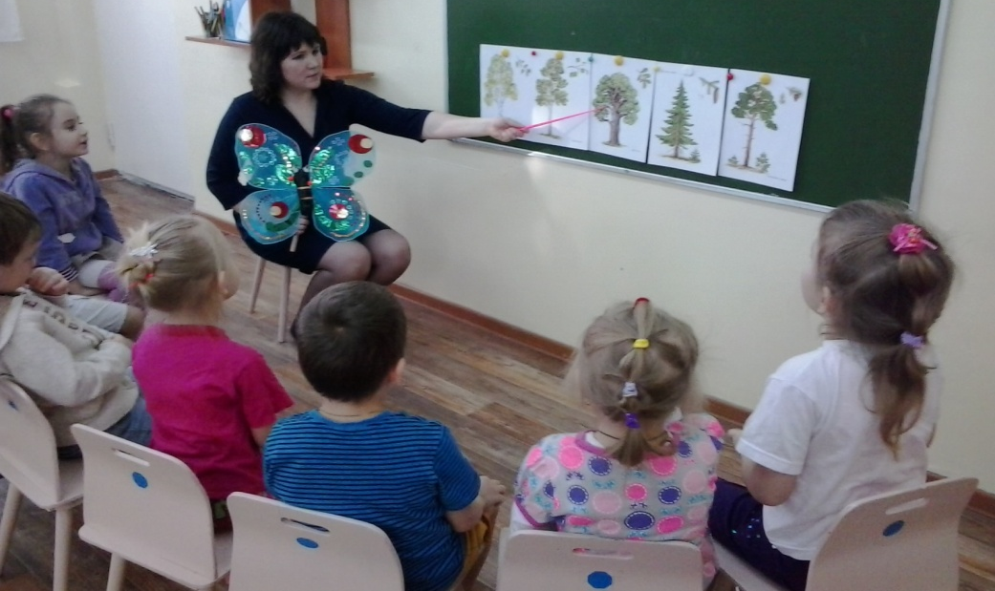
1.Рассматривание наглядно- иллюстративного материала «Деревья»
Цель: познакомить с разновидностями деревьев; развивать память, внимание, расширять кругозор детей.
Воспитатель: Вот мы и приехали в лес. Ребята, в лесу много разных деревьев. Я предлагаю вам рассмотреть, какие деревья растут в лесу.
Дети: В лесу растет: ель, сосна, береза, дуб, пихта, клен.
Воспитатель: Правильно! Скажите, ель, сосна и пихта это какие деревья?
Дети: Ель, сосна и пихта это хвойные деревья.
Воспитатель: Правильно! А береза, дуб и клен?
Дети: Береза, дуб и клен это лиственные деревья.

Slide 13
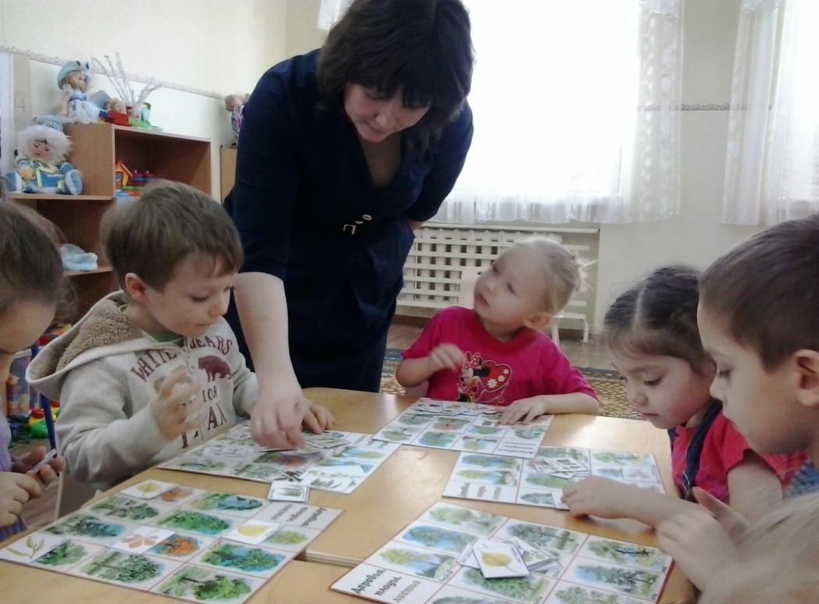
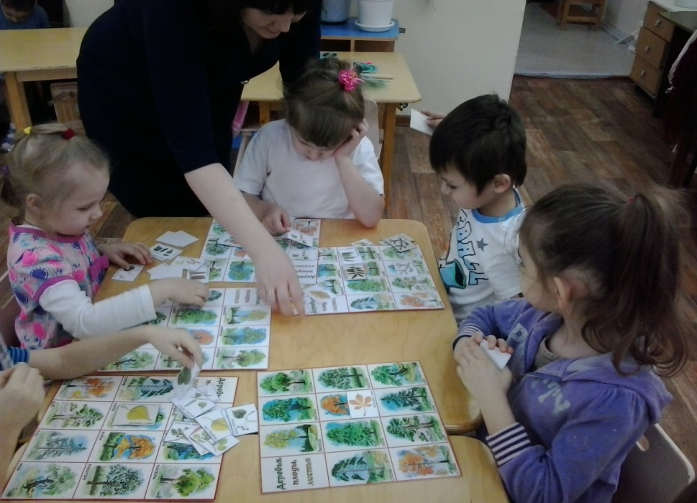
2.Дидактическая игра «Каждому дереву свой листочек»
Цель: закрепить знания детей о названиях деревьев, научить правильно подбирать листья к деревьям, развивать внимание, логическое мышление, речь.
Воспитатель: Ребята! А теперь давайте поиграем в дидактическую игру «Каждому дереву свой листочек». Вам нужно правильно подобрать листочек к дереву.
Воспитатель: Алина, почему ты решила что это березовый листочек?
София: у березы листья круглой формы.
Воспитатель: Слава, как ты думаешь чем отличается ель от сосны?
Слава: у ели иголки короткие, а у сосны длинные.
Воспитатель: Все справились с заданием, молодцы!

Slide 14
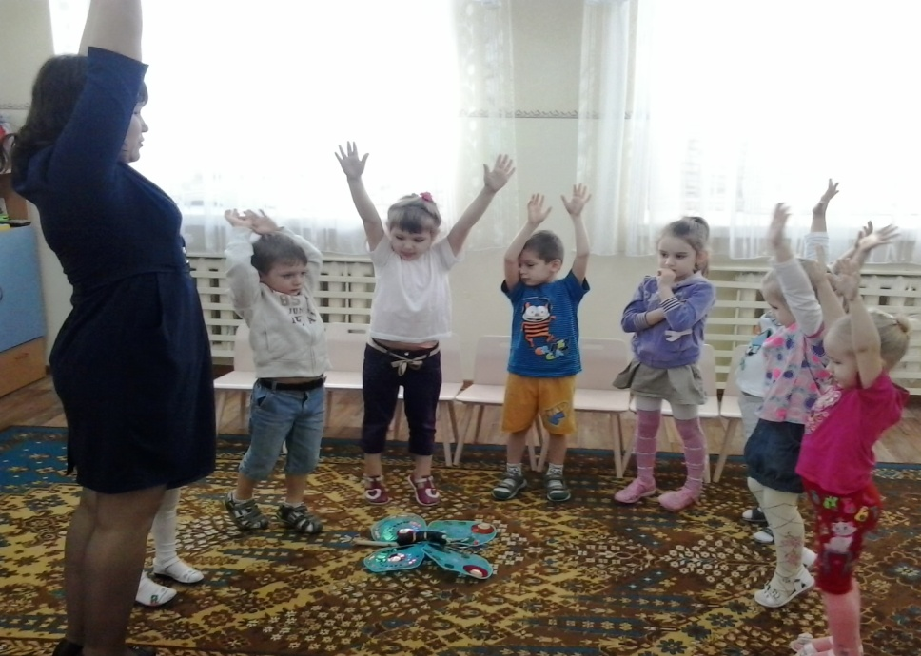
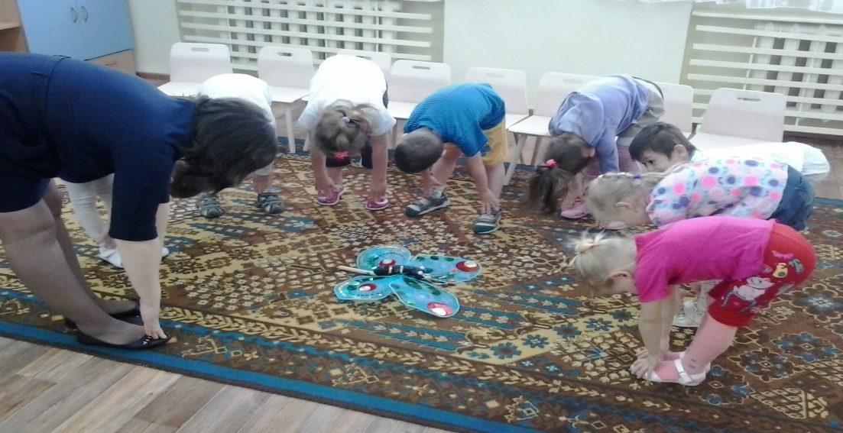
3.Физкультминутка «Деревья» под музыкальное сопровождение
Цель: развивать внимание, двигательную активность, умение действовать в темпе музыки.
Выросли деревья в поле.
Хорошо расти на воле! (Потягивания – руки в стороны)
Каждое старается,
К небу, к солнцу тянется. (Потягивания руки вверх)
Вот подул веселый ветер,
Закачались тут же ветки, (Дети машут руками)
Даже толстые стволы
Наклонились до земли. (Наклоны вперед)
Вправо-влево, взад-вперед –
Так деревья ветер гнет. (Наклоны вправо-влево, вперед-назад)
Он их вертит, он их крутит.
Да когда же отдых будет? (Вращение туловищем)
Ветер стих. Взошла луна.
Наступила тишина. (Дети садятся на стульчики)

Slide 15
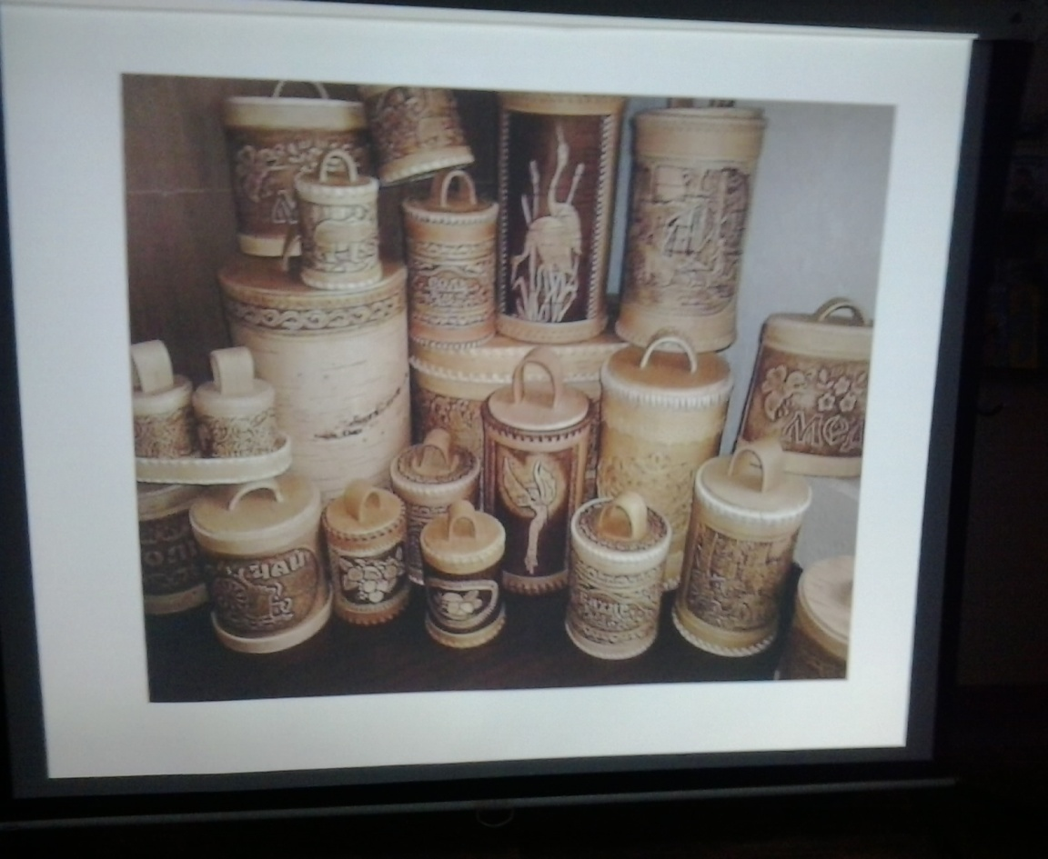
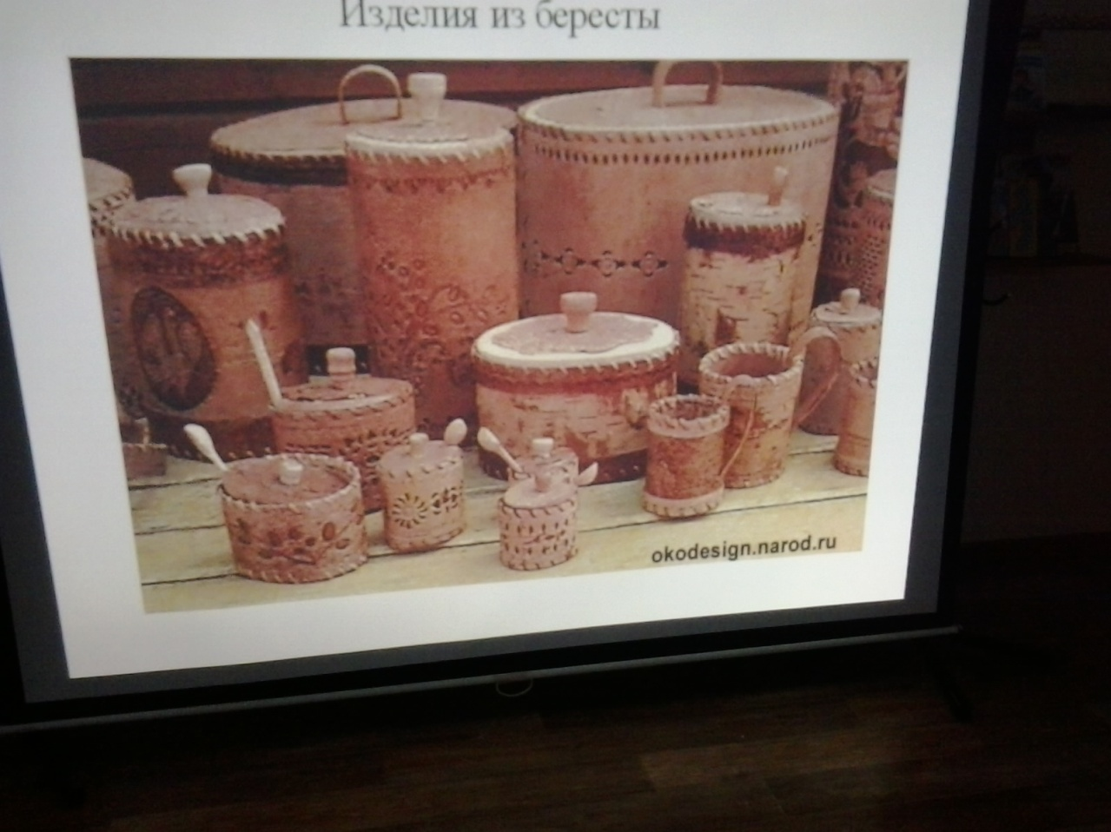
4.Презентация «Изделия из бересты»
Цель: познакомить детей с изделиями из бересты, развивать внимание, память, расширять кругозор детей .

Slide 16
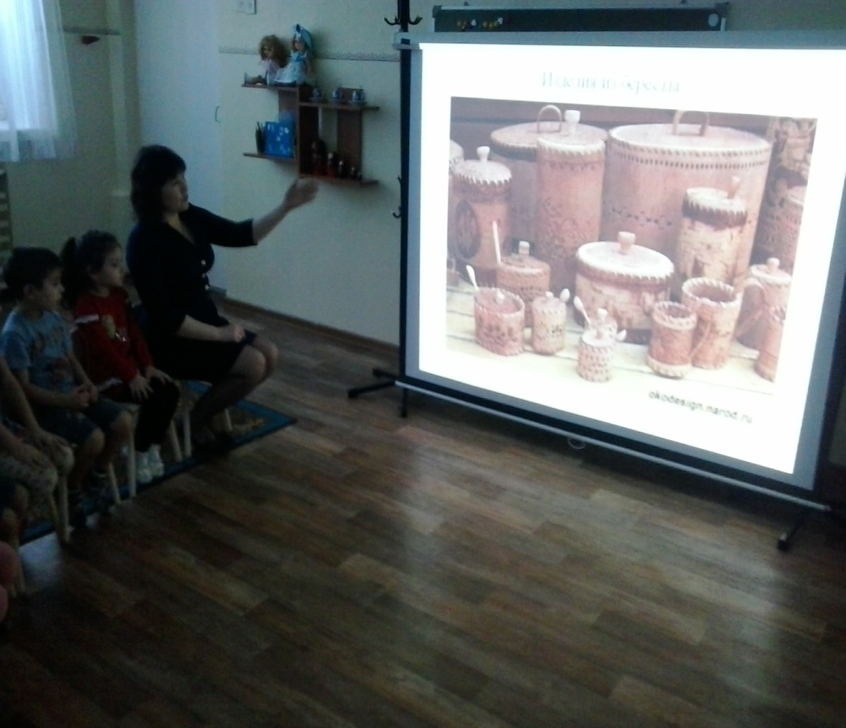
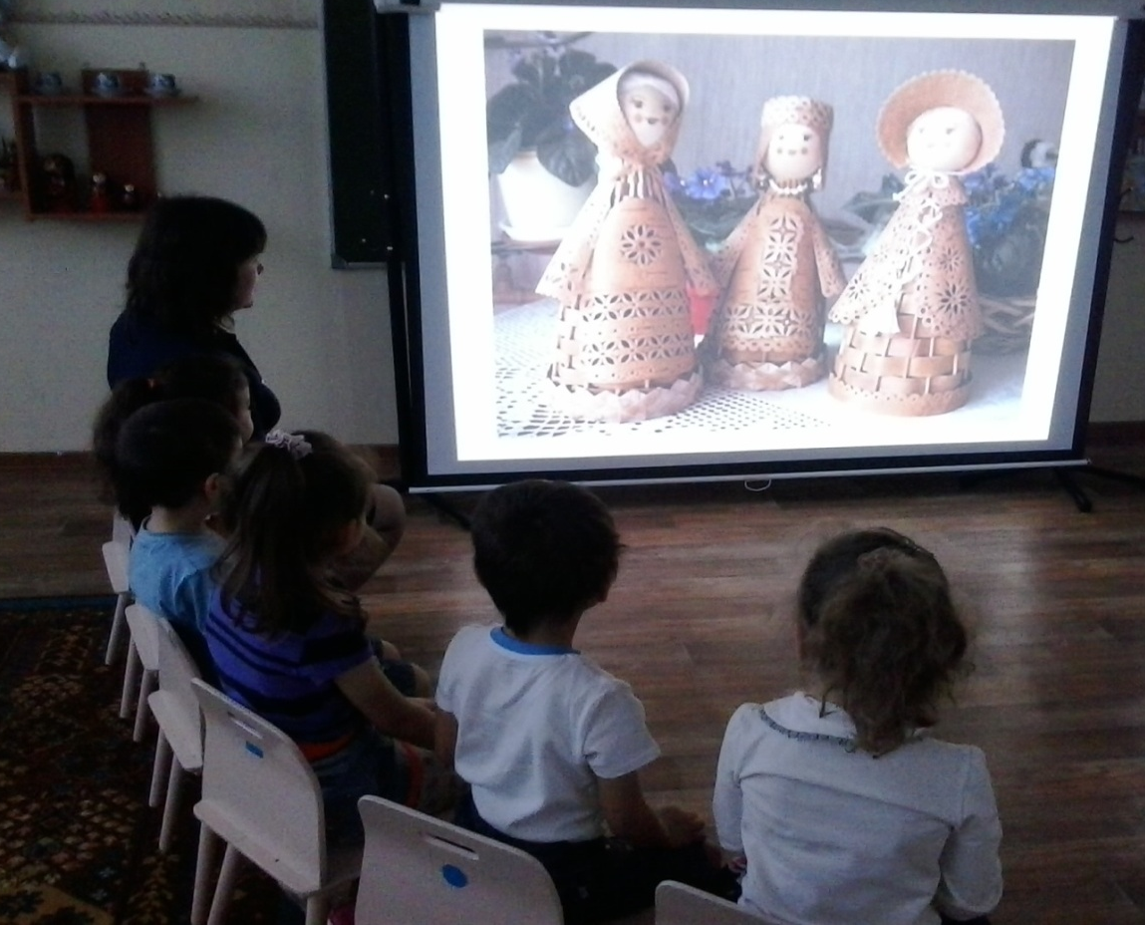
.
Воспитатель: Как называется кора березы?
Дети: Береста.
Воспитатель и дети рассматривают поделки из бересты. Презентация: слайды изделий из бересты.

Slide 17
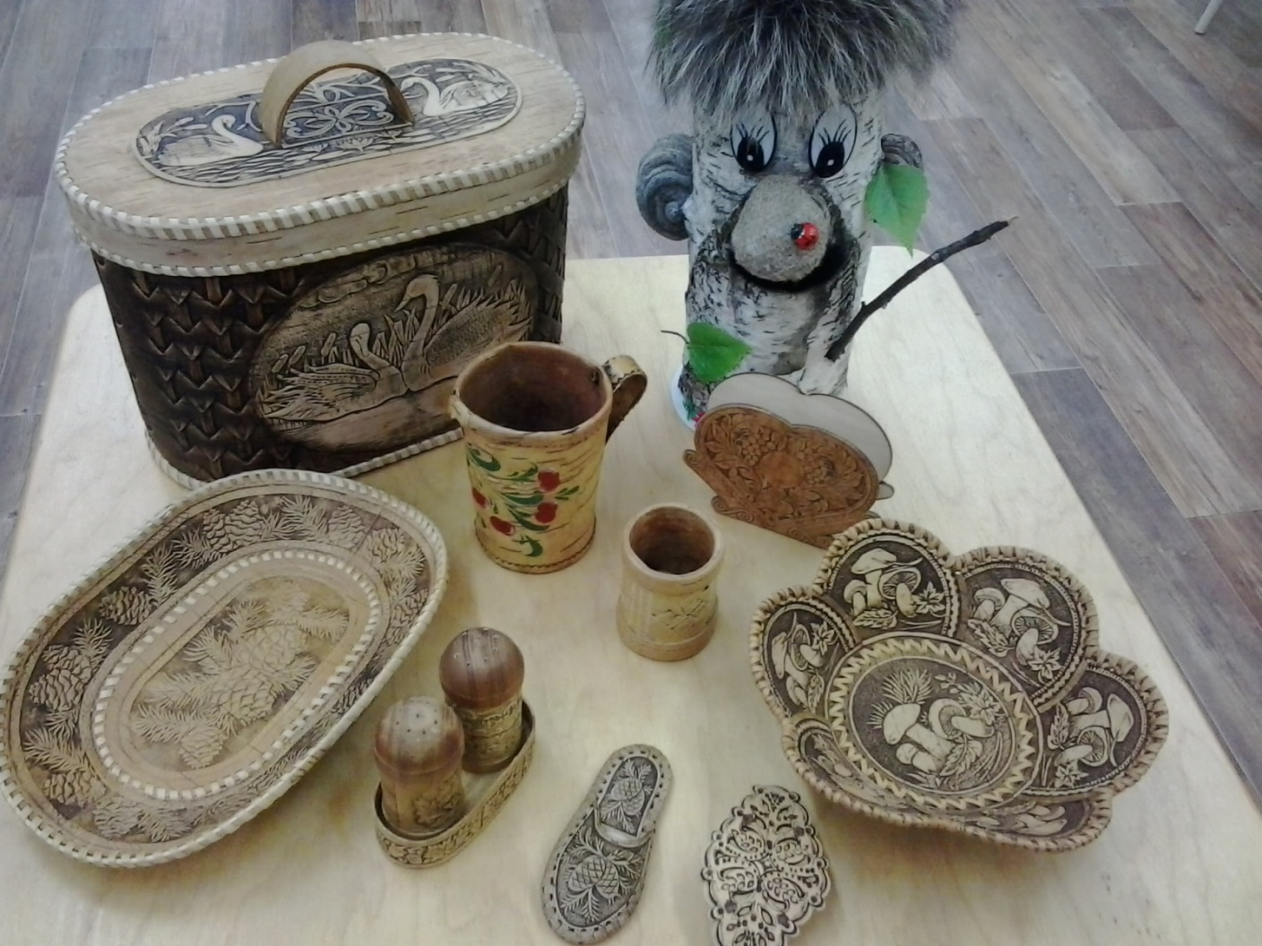
5.Рассматривание изделий из бересты
Цель: продолжать знакомить детей с изделиями из бересты, дать понятие «береста – кора березы» , развивать внимание, память, расширять кругозор детей .

Slide 18
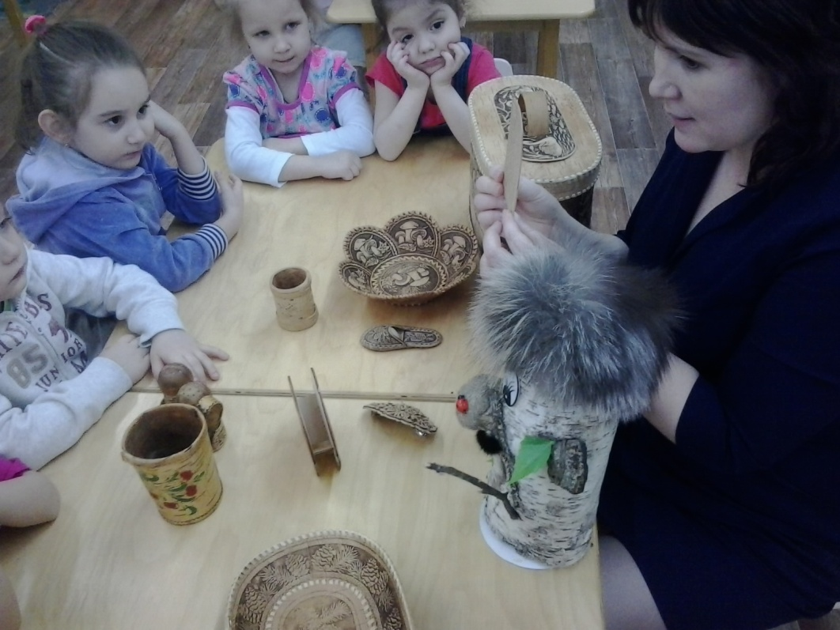
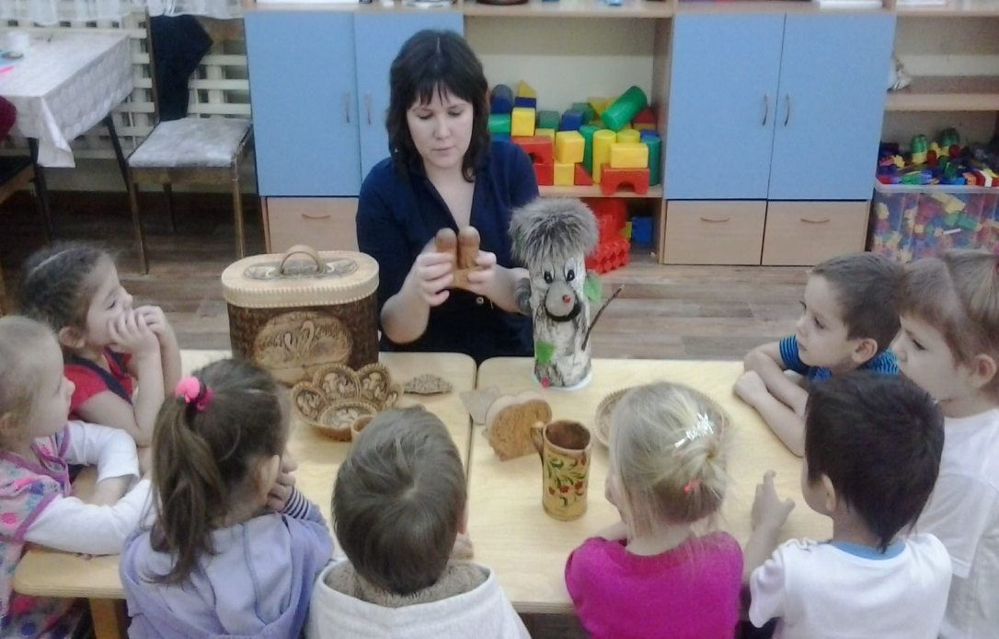
Воспитатель: А теперь давайте с вами рассмотрим изделия из бересты. Ребята, что можно изготавливать из бересты?
Дети: Из бересты можно изготавливать украшения, посуду, обувь, разные предметы быта.
Воспитатель: Правильно! Ее используют при строительстве домов, а в древние времена ее использовали вместо бумаги, на ней писали.
Значит березовая кора - береста, один из самых прочных и красивых материалов для изготовления разных поделок. Из бересты можно плести, делать на ней аппликации, а также рисовать.

Slide 19
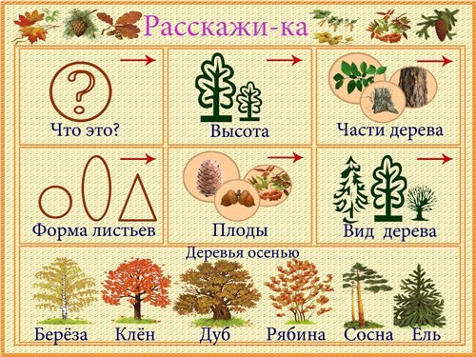
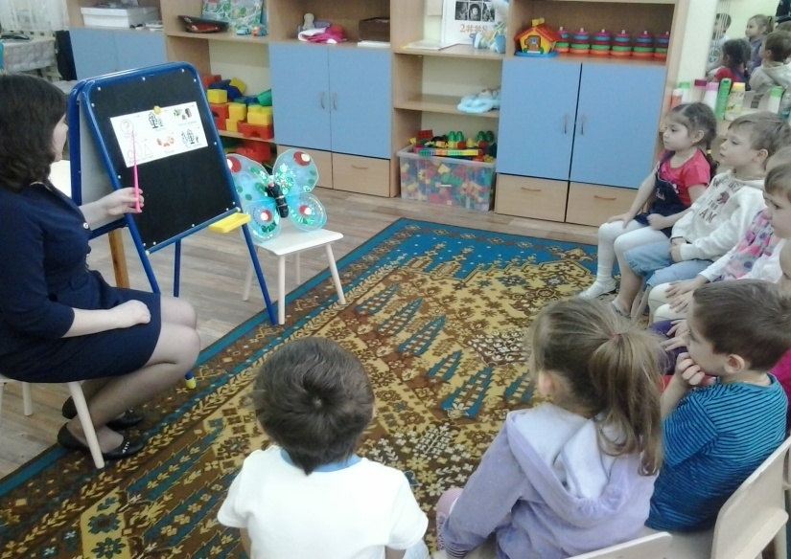
6.Описание березы по схеме
Цель: научить детей рассказывать о березе по схеме, развивать внимание, память.
Воспитатель: Ребята, а теперь мы расскажем о нашем дереве
по схеме: сначала я вам расскажу, затем мы попробуем вместе с вами.
Послушайте внимательно:
Это дерево называется береза, оно высокое, у березы белый,
стройный ствол, длинные ветки, круглые листья, у березы есть сережки,
береза – это лиственное дерево. Всем понятно? А теперь нам
попробует рассказать Даниил.
Воспитатель: Что это за дерево?
Даниил: Это дерево называется береза.
Воспитатель: Какое оно по высоте?
Даниил: Оно высокое.
Воспитатель: Правильно! А из каких частей состоит дерево?
Даниил: У березы белый, стройный ствол, длинные ветки, круглые листья.
Воспитатель: какие плоды есть у березы?
Даниил: У березы есть сережки.
Воспитатель: К какому виду дерева относится береза?
Даниил: Береза – это лиственное дерево.
Воспитатель: Правильно, Даниил!

Slide 20
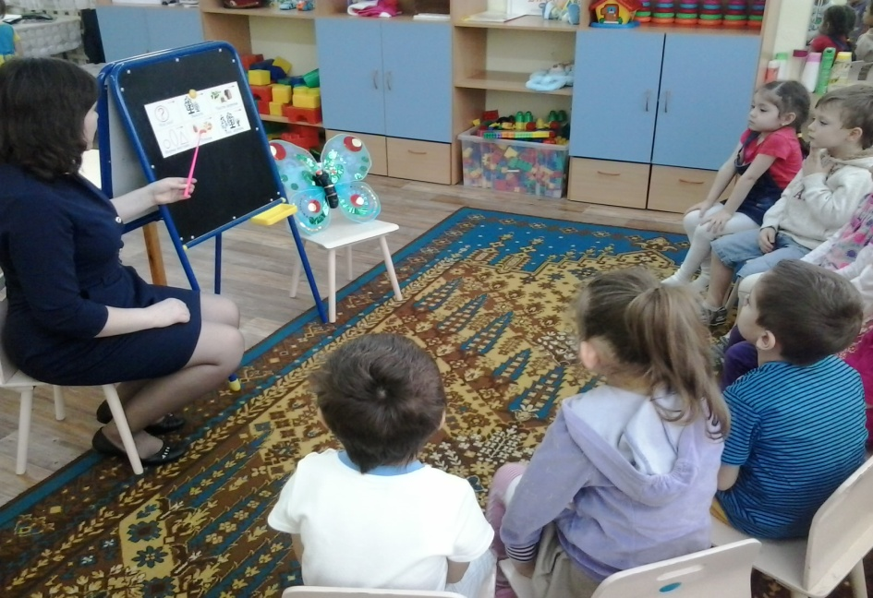
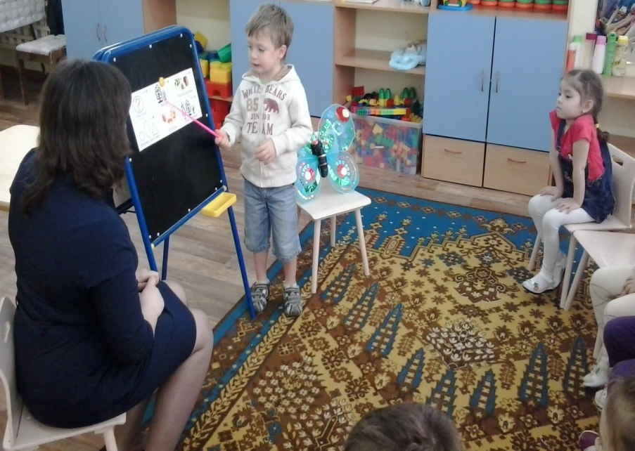
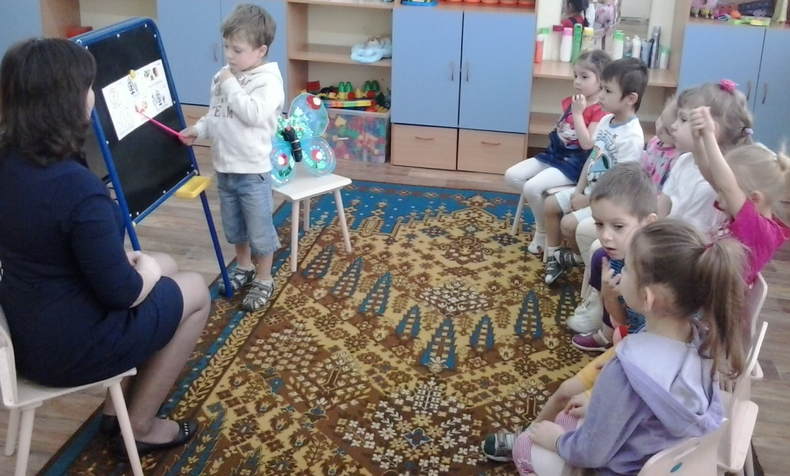

Slide 21
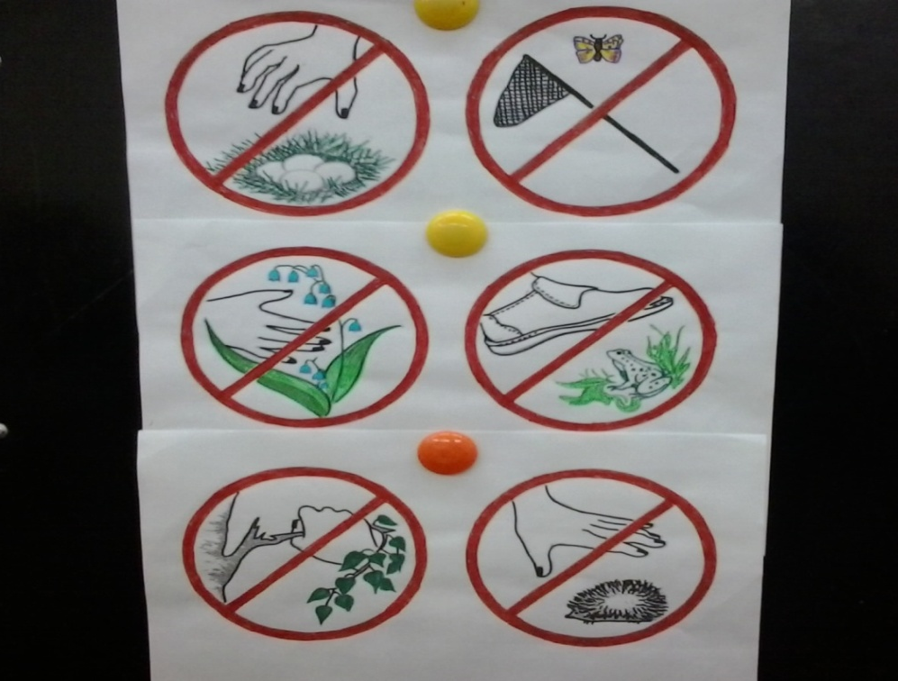
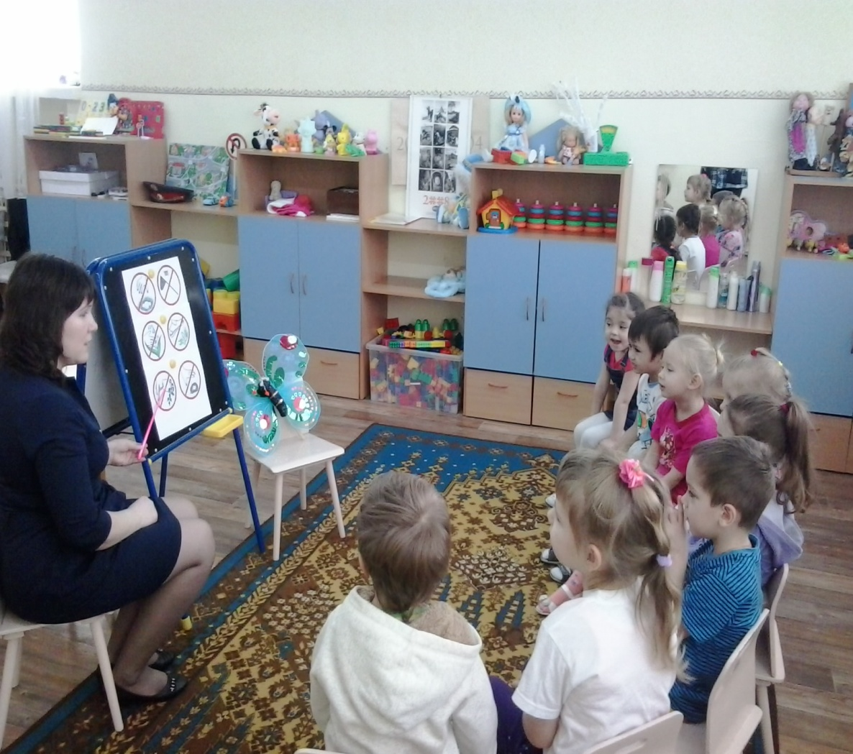
Рассматривание природоохранных знаков
Цель: продолжать знакомить с природоохранными знаками, объяснить, как нужно вести себя в лесу, развивать память, внимание, расширять кругозор детей.
Воспитатель: Ребята, к природе нужно относиться бережно. Давайте мы с вами вспомним, что нельзя делать в лесу? (Рассматривание природоохранных знаков)
Дети: В лесу нельзя ломать деревья, рвать цветы и ягоды, разорять птичьи гнезда, топтать грибы и трогать муравейники.
Воспитатель: Правильно!

Slide 22

III.Заключительная часть
Воспитатель: А теперь нам нужно возвращаться обратно в группу. Садимся на наш паровозик и отправляемся в путь!(дети строятся друг за другом, музыкальное сопровождение: песня «Паровозик»)
Воспитатель: Ребята, расскажите, куда мы сегодня отправлялись в путешествие?
Дети: В гости к Березе.
Воспитатель: Вам понравилось наше путешествие?
Дети: Да, понравилось!
Воспитатель: А что нового и интересного вы узнали во время путешествия?
Дети: Много интересного узнали о березе: из бересты делают украшения, посуду, обувь, разные предметы быта.
Воспитатель: Ребята, в конверте, который принесла нам бабочка было не только письмо. А вы не хотите посмотреть что там? Посмотрите какие красивые медали принесла вам бабочка (показ)ведь вы все были активными, правильно отвечали на вопросы.
Вручение медалей.

Slide 23
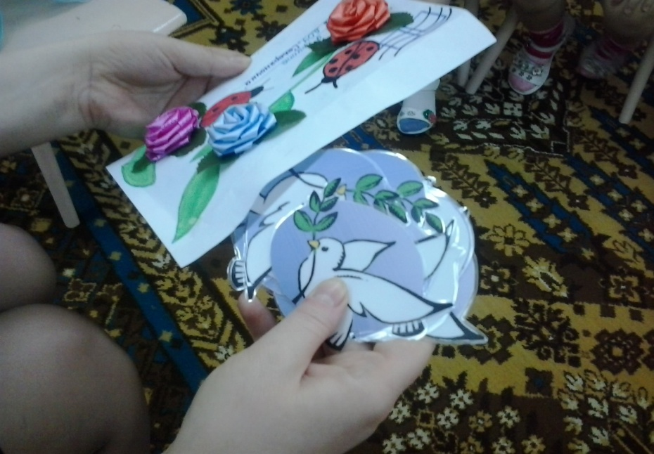
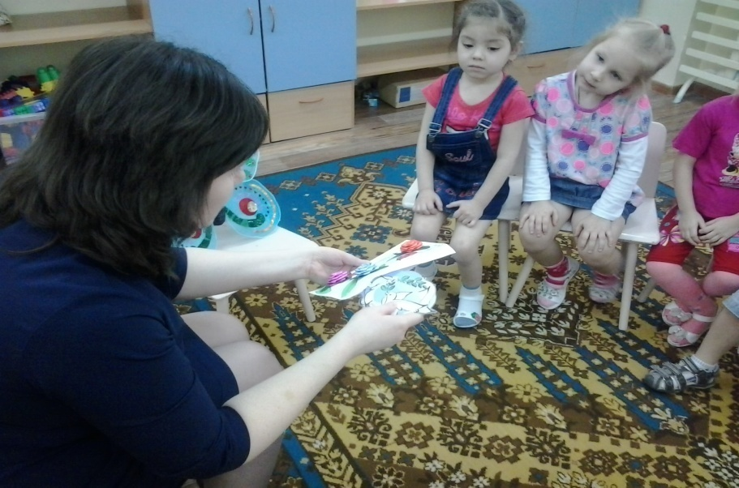
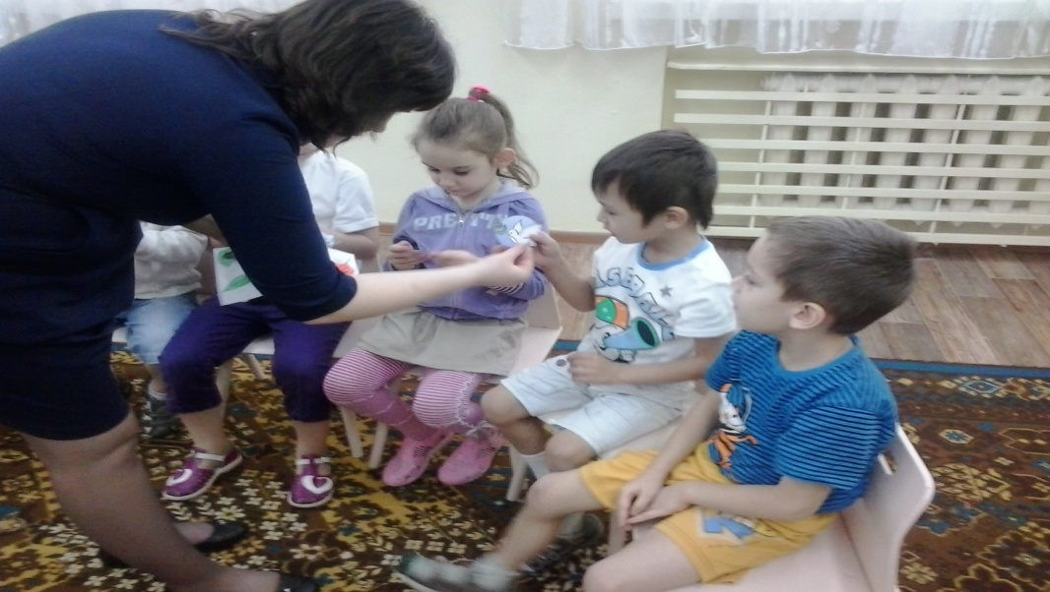
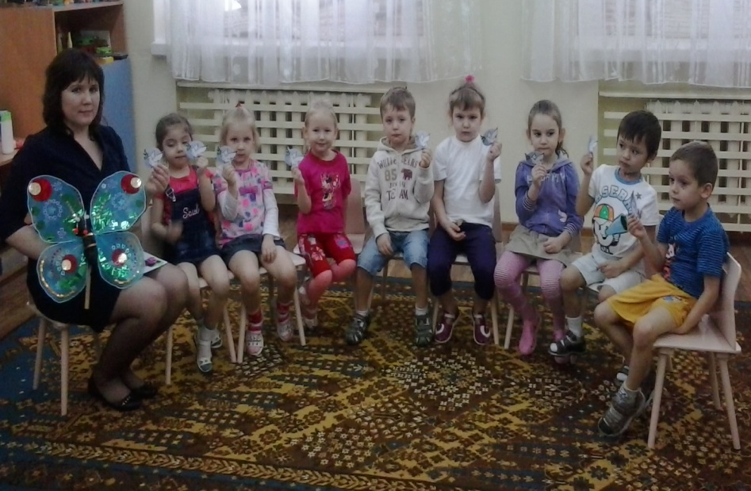

Slide 24
Самоанализ непосредственно образовательной деятельности
по образовательной области « Познавательное развитие»
тема «Люблю березу русскую»
группа общеразвивающей направленности от 4-х до 5-ти лет
Непосредственно образовательная деятельность соответствует возрастным и индивидуальным особенностям детей среднего дошкольного возраста. Соблюдены педагогические, эстетические, гигиенические требования к проведению образовательной деятельности.
В программном содержание были учтены задачи:
Образовательные:
-закрепить знания детей об особенностях внешнего вида березы;
-познакомить с берестой, как природным материалом, используемым
для изготовления предметов разного назначения;
- активизировать словарный запас детей.
Развивающие:
-развивать умение связно, последовательно рассказывать о березе;
бережное отношение к природе, экологической воспитанности,
эстетические чувства;
-приобщать детей к познанию окружающего мира через игровую и
двигательную деятельность.
Воспитательные:
-воспитывать эмоциональную отзывчивость на красоту окружающей
природы; интерес и способность работать в коллективе; желание
принимать участие в игровой деятельности.

Slide 25
Предварительная работа была проведена в полном объеме: наблюдение, беседы о березе, рассматривание наглядно- иллюстративного материала, заучивание стихов, рассматривание изделий из бересты, заучивание стихотворений, отгадывание загадок.
Организация детей в образовательной деятельности – подгрупповая, продолжительность непосредственно образовательной деятельности 20 минут.
Непосредственная образовательная деятельность состоит из трех частей: вводная, основная и заключительная.
Вводной части был использован игровой прием: приход Бабочки с письмом, что позволило сохранить интерес детей на протяжении всей образовательной деятельности.
Основная часть непосредственно образовательной деятельности состояла из 7 заданий:
Рассматривание наглядно- иллюстративного материала «Деревья»;
2. Дидактическая игра «Каждому дереву свой листочек»;
3.Физкульминутка «Деревья» под музыкальное сопровождение;
4.Презентация «Изделия из бересты»;
5.Рассматривание изделий из бересты;
6.Описание березы по схеме;
7.Рассматривание природоохранных знаков.
В основной части дети выполнили дидактическую игру «Каждому дереву свой листочек», рассматривали наглядно – иллюстративный материал, изделия из бересты, природоохранные знаки, использовалась мультимедийная презентация, что способствовало привлечению интереса детей на протяжении всей непосредственно образовательной деятельности.
В заключительной части был проведен анализ непосредственно образовательной деятельности детьми и педагогом; сюрпризный момент – вручение медалей.
Использованы различные методы и приемы привлечения, и сосредоточения внимания детей, активизации самостоятельного мышления.
Игровой метод: сюрпризный момент, загадки, физкультминутка «Деревья»;

Slide 26
Словесный: рассказы воспитателя, детей, повторение, уточнение, напоминание, беседа, поощрения от имени воспитателя;
Наглядный: наглядно – иллюстративный материал с изображением деревьев, презентация «Изделия из бересты», фрагментарное использование электрона – образовательных ресурсов;
Практический: дидактическая игра «Каждому дереву свой листочек». Как методический прием использован сюрпризный момент. Методы обучения обеспечили сотрудничество воспитателя с детьми.
Мотивация образовательной деятельности: путешествие в лес.
Этапы непосредственно образовательной деятельности подчинены единой теме и целям.
На всех этапах активизировалась познавательное, речевое развитие, двигательная активность детей, на протяжении всей непосредственно образовательной деятельности дети были заинтересованы и принимали активное участие.
Смена вида деятельности на каждом этапе позволила предотвратить утомляемость и перенасыщенность.
С целью удовлетворения двигательной активности детей была использована физкультминутка «Деревья» под музыкальное сопровождение. Дети динамично переключались с наглядности на практическую деятельность.
На протяжении всей образовательной деятельности соблюдался баланс между всеми видами деятельности, дети проявляли интерес к предложенным заданиям, у детей поддерживалась мотивация, это позволило сохранить положительный эмоциональный настрой, заинтересованность, внимательность, организованность, показали знания в соответствии с возрастными и индивидуальными особенностями, программными требованиями. Речь воспитателя четкая, доступная, эмоциональная.
Задачи поставленные в образовательной деятельности реализованы в полном объеме.

